Slide 2
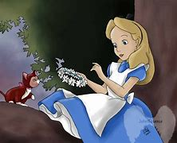
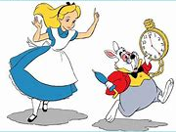
Alicia era una bella niña que le encantaba correr todos los días fantaseando con todo lo que sus ojos veían y se imaginaba que cada cosa tenía su propia vida, su propio mundo, un día su hermana la invitó a pasear una tarde junto al Arroyo para leer y caminaron platicaron por mucho rato después su hermana tomó su libro se sentó bajo un árbol y se adentró en la lectura, Alicia se sintió con sueño y se recostó en la hierba apenas se había acomodado cuando escuchó el paso apresurado de un conejito elegantemente vestido y con un reloj en mano que repetía constantemente
- y se me hace tarde, se me hace tarde.
Alicia se levantó de inmediato y comenzó a perseguirle sin escucharle el conejito seguía hablando solo
-Soy el conejo blanco, pero, no puedo detenerme porque tengo prisa tengo mucha prisa para escaparme

Slide 3
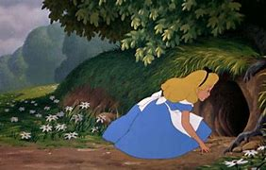
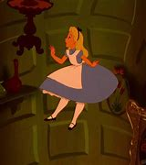
Alicia intentó detenerle cuando pasó cerca de ella pero no lo logró y de repente vio que éste desapareció en el interior de un tronco, sin pensarlo la niña corrió detrás de él y pasó con dificultad por el agujero del tronco cayendo enseguida a un pozo que parecía no tener fondo pasando un tiempo que le pareció interminable

Slide 4
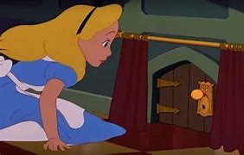
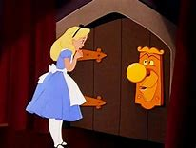
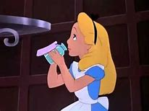
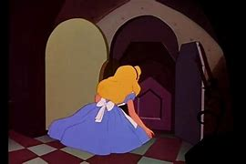
Toco el fondo al incorporarse vio una gran habitación iluminada y rodeada de puertas cerradas, camino un poco hasta llegar a la puerta más bonita pero ésta le llegaba justamente a la pantorrilla
-Que hermosa casita, ¿cómo podré entrar?
En el centro de la sala había una mesa con un cofre y una pequeña llave en su interior, así como una botella que decía bébeme, al ver estos objetos Alicia pensó
-Recogeré aquella llave y beberé de la botella
Al hacerlo al hacerlo comenzó a hacerse pequeñita, pequeñita y en ese instante cayó en cuenta de que había olvidado tomar la llave pese a su aflicción notó que había un plato de panecillos con un letrero de cómeme, al comer varios de ellos creció en forma desmedida hasta llenar la habitación, al verse en esa situación comenzó a llorar en forma desesperada ya que no era del tamaño del conejo blanco que en ese instante salía de la habitación por una puerta ahora demasiado pequeña para ella

Slide 5
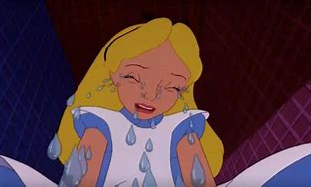
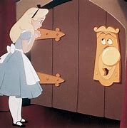
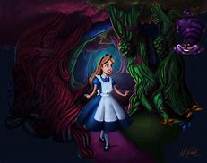
-Conejito espera, ¿cómo hare ahora para salir de aquí?
al ver la botella vio que en el fondo había todavía gotitas de la extraña bebida, se la tomó de golpe regresó a ser pequeñita, por fortuna dejó caer la botella ya que de otro modo se hubiera ahogado en el mar de lágrimas que se había formado, la especial embarcación fue presa de una fuerte corriente que la llevó hacia la puertecita.
Llegando a un extraño jardín sintió una gran curiosidad al ver un humo que provenía de un grupo de gruesos hongos

Slide 6
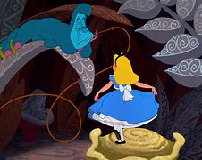
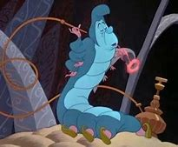
Alicia se dirigió en esa dirección y se encontró con una oruga gorda que tenía la mala costumbre de fumar, desde el amanecer hasta el anochecer, Alicia la miró asombrada por su forma de fumar y después le dijo
-Señor oruga, ¿ha visto pasar a un gracioso conejo con un reloj en la mano?
la oruga le indicó la dirección y Alicia se encaminó velozmente

Slide 7
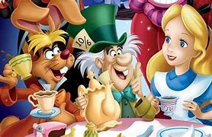
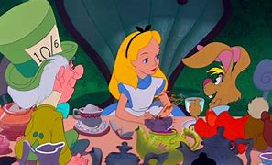
Llegando a un bosque se acercó a una mesa en donde había 3 curiosos personajes Alicia preguntó que si se podía unir al grupo
-Hola, amigos me gustaría unirme a su grupo
tuvo suerte de ser aceptada el dueño de la casa, un hombre con gran sombrero presentó a Alicia con los demás
-Yo soy el sobrero malo, te presento ahora a la libre y por supuesto al conejito blanco como todo el mundo celebra su cumpleaños una vez al año, nosotros celebraremos todos los días de la semana nuestro no cumpleaños.
Mientras sombrero malo hablaba hacía como que le servía té inexistente de una tetera que creía llena, apenas pudo, Alicia escapó de aquellas personas un poco locas, aunque en el fondo simpáticas

Slide 8
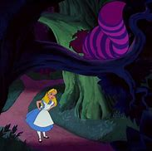
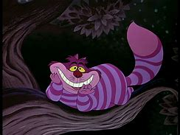
Alicia siguió su camino con el fin de regresar a casa al internarse en el bosque y con la duda de qué camino seguir se le apareció un gato echado sobre la rama de un árbol que le dijo
-Yo soy el hechicero del conejo blanco, si, por aquí anda
el gato desapareció dejando una sonrisa que acto seguido se esfumó de golpe, Alicia comenzó a caminar hacia la dirección que le indicó el gato

Slide 9
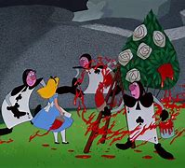
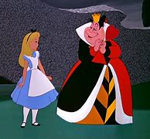
Cuando de repente sintió un fuerte sonido de trompetas, se volvió para averiguar de dónde venía el sonido y se encontró algunos pasajes que ahí cerca se afanaban pintando de rojo algunas rosas blancas, Alicia ingenuamente preguntó
-¿qué hacen? ¿Quiénes son ustedes?
Y respondieron
-los sonidos que han escuchado anuncian la llegada de la reina de corazones y si ella descubre que hemos pintado las flores blancas de rojo nos cortará la cabeza de un solo Tajo.
En aquel momento llegó de verdad la reina de corazones vio a Alicia y acercándose le dijo
-¿sabes jugar cricket?

Slide 10
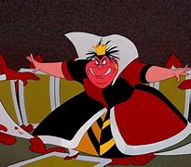
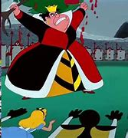
Sin esperar su respuesta empezó la partida usando como bastones a flamencos rosas, la niña comenzó a pegar de la derecha a la izquierda, pero apenas la reina de corazones vio que Alicia estaba ganando ordenó a los guardias
-¡deténganla y córtenle la cabeza!
Alicia fue apresada y conducida al Tribunal en ese momento llegó jadeante el conejo blanco que aprobó el hecho y la reina de corazones ordenó
-¡córtenle la cabeza!
En ese momento Alicia se volteó y comenzó a correr perseguida por los guardias en forma de naipes la reina de corazones y el conejo blanco junto con el sombrero malo la liebre y más atrás la oruga.

Slide 11
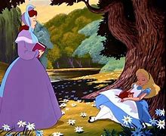
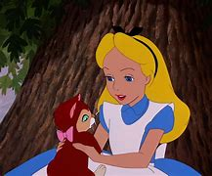
Dirigiéndose a la botella Alicia corría velozmente pero cuando estaban por darle alcance, abrió los ojos y se dio cuenta que había sido solo un sueño fantástico en el país de las maravillas.

Slide 12
Escuela Normal de Educación Preescolar
Ciclo 2021-2022
Titular: Juan Manuel Martínez Muza
Alumna: Nataly Melissa Reynoso Pérez
#16 2° C
Computación
Cuento digital y Narración

